Slide 1
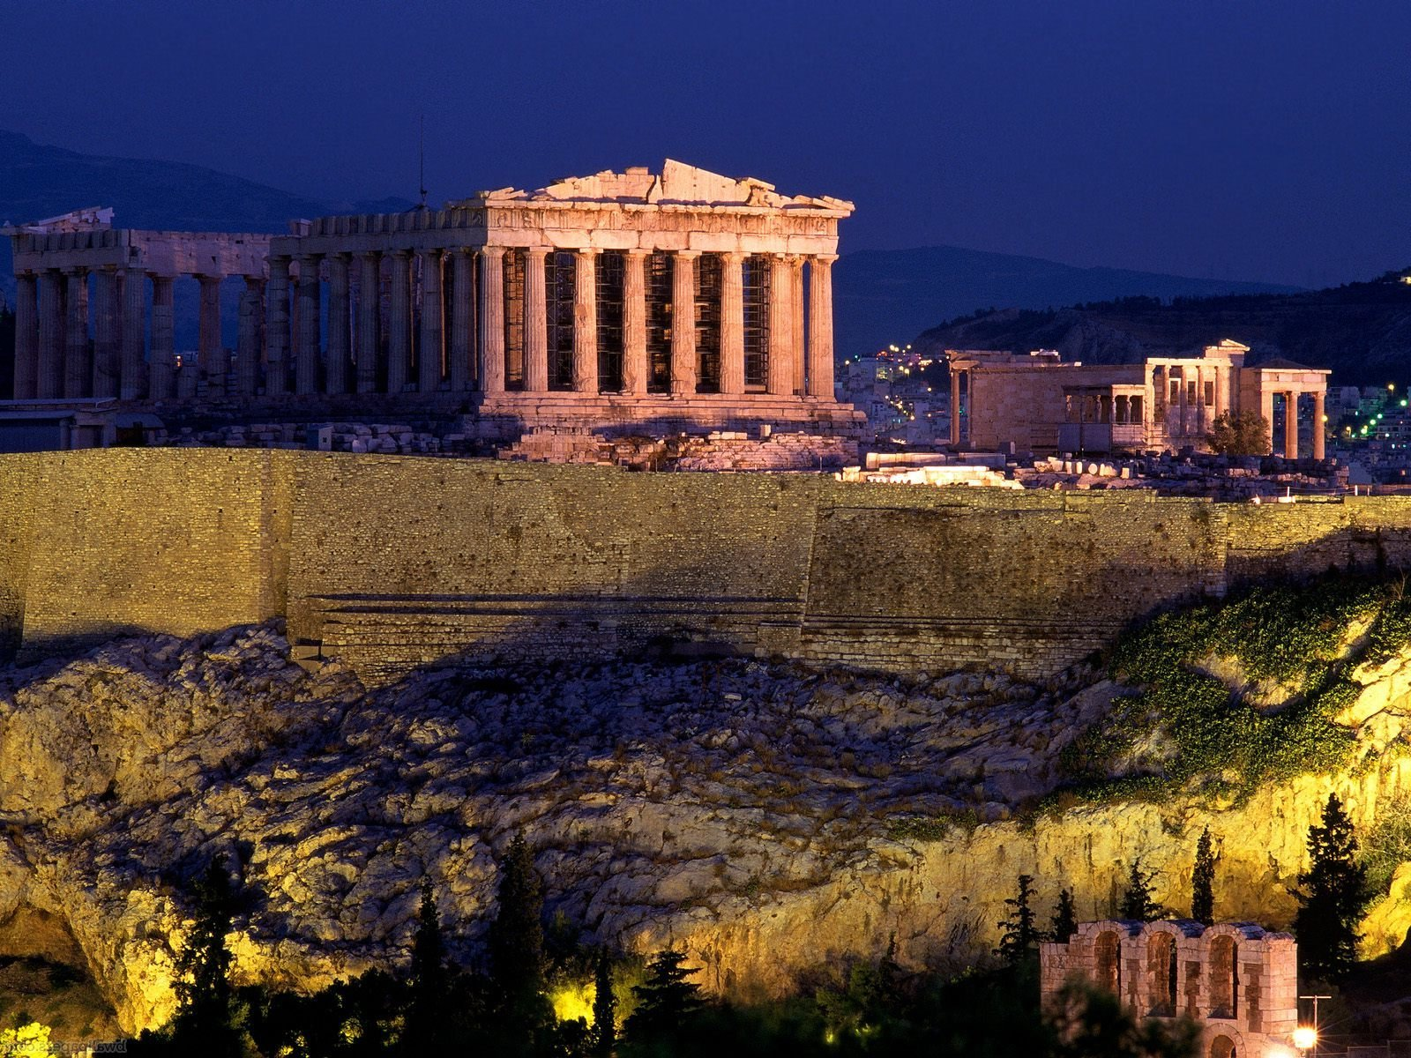
Древняя Греция. Классический период.
Этот период является временем расцвета греческой архитектуры и скульптуры, создания шедевров, обогативших сокровищницу мировой культуры.

Slide 2
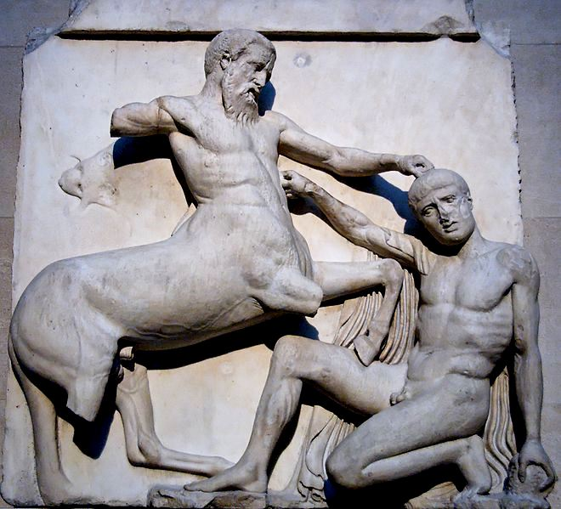
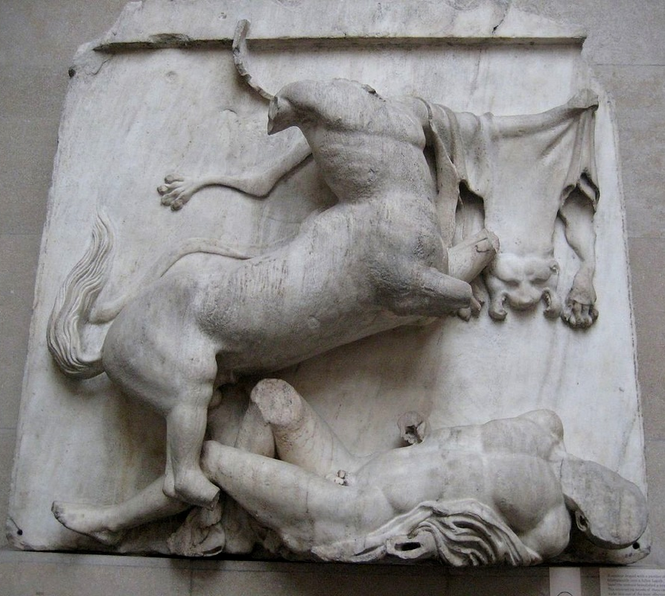
Классический период в истории Древней Греции принято исчислять с конца VI века до 338г. до н. э. Этот в общем-то недолгий двухсотлетний период тем не менее знаменуется наивысшим расцветом древнегреческого общества во всех сферах жизни. Именно в это время было создано и совершено все то, что составляет славу Древней Греции.

Slide 3
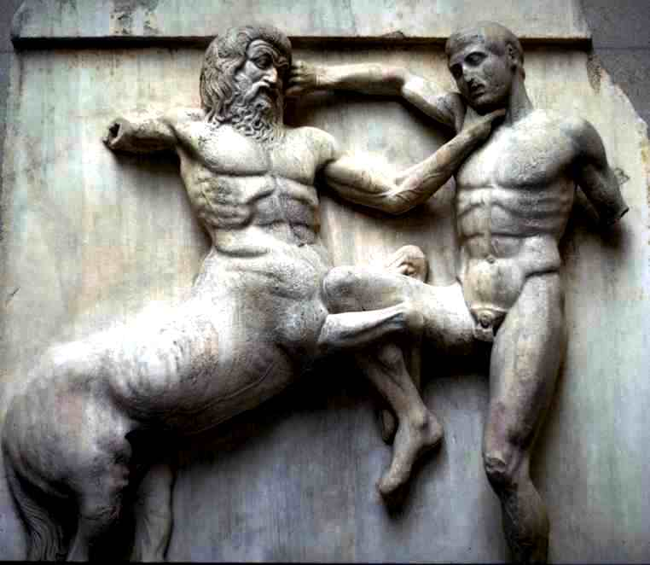
.
Метопы с Парфенона «Битва Лапифов с Кентаврами»
В Высокой классике в барельефах появляется фон, который почти отсутствует в более раннее время. Используется высокий барельеф. Фигуры объемные. Они выступают из пространства, но не выходят в наш мир. Появляется иллюзорное изобразительное пространство. Статуи подобны людям и живут в этом пространстве.
Композиции не симметричны. Фигуры сами начинают создавать пространственные планы. Нет застылости поз. Появляется формула движения. В замирании поз присутствует театрализованность. Сущесвует потребность в телесности скульптур. Греческих скульпторов не интересуют портретные сходства лица. Их интересует пластика тела.

Slide 4
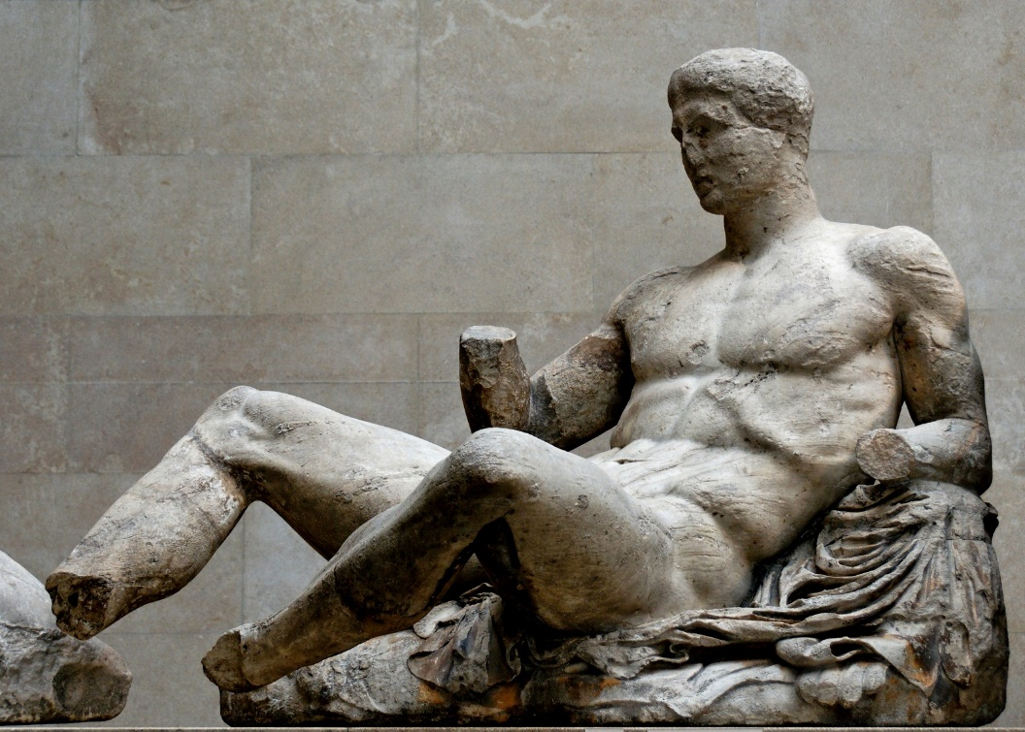
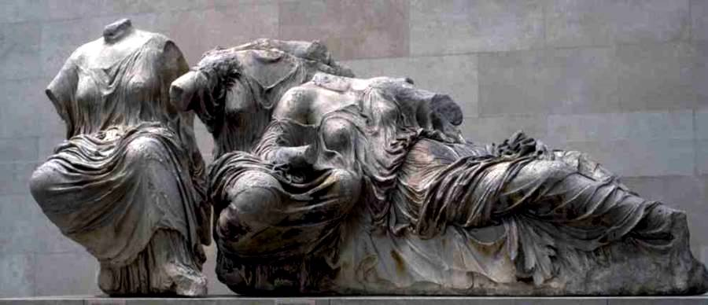
Скульптура «Тесей»
Полулежащая мужская фигура. Поза Тесея естественная. Тело расслабленное, но плечи в напряжении подались вперед. Точная передача мышц тела. Объемно переданы складки ткани. Ткань становится средством не замаскировать, а проявить объем и движениею
Мойвы (богини судьбы) с фронтона Парфенона
Передача эффекта мокрой легкой ткани в большом ее количестве. Складки на фигурах объемные и глубокие

Slide 5
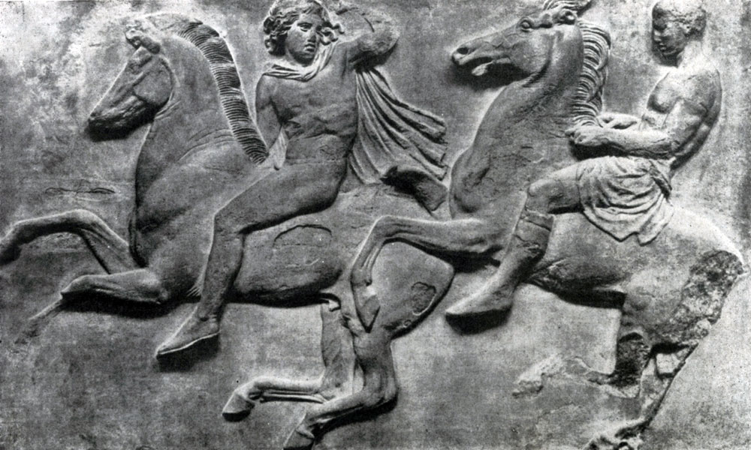
Фриз Парфенона мастер Фидий и его ученики.
Скачущие всадники едут в храм Афины, чтобы участвовать в жертвоприношении. Движения людей уверенные и спокойные. Нет бурных эмоций и бурного движения.

Slide 6
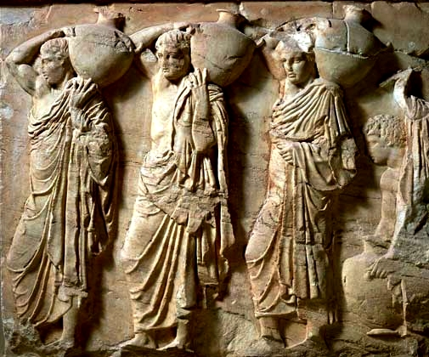
Фриз Парфенона мастер Фидий и его ученики
Фигуры переданы в естественных позах, с совершенным спокойствием. Спокойствие подчеркивается одинаковым расстоянием- интервалом между фигурами людей.
В высокой классике интервал, ритм , движение всегда уравновешены.

Slide 7
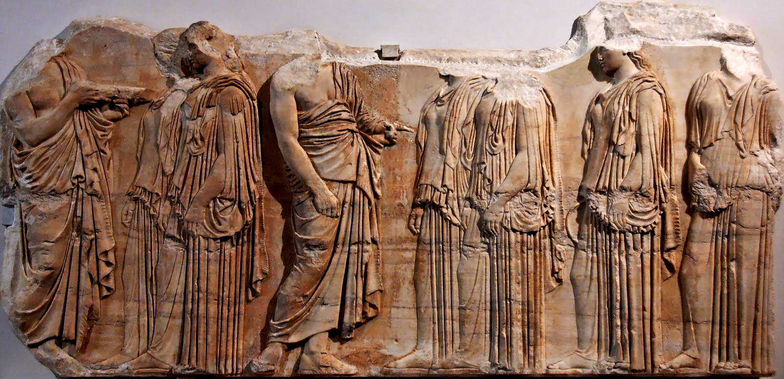
Используют принцип возвратного движения для передачи неостановимого и равномерного движения всей основной группы людей.

Slide 8
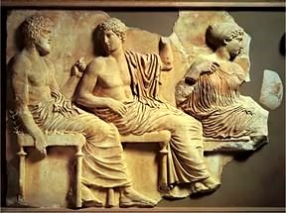
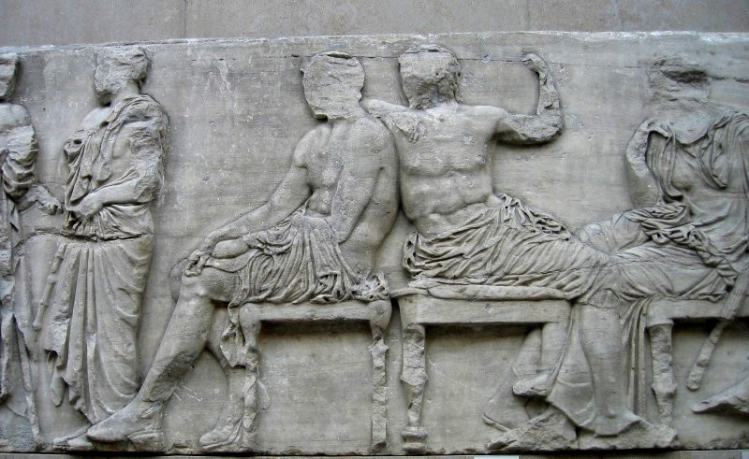
Олимпийские Боги наблюдающие процессию жертвоприношения.

Slide 9
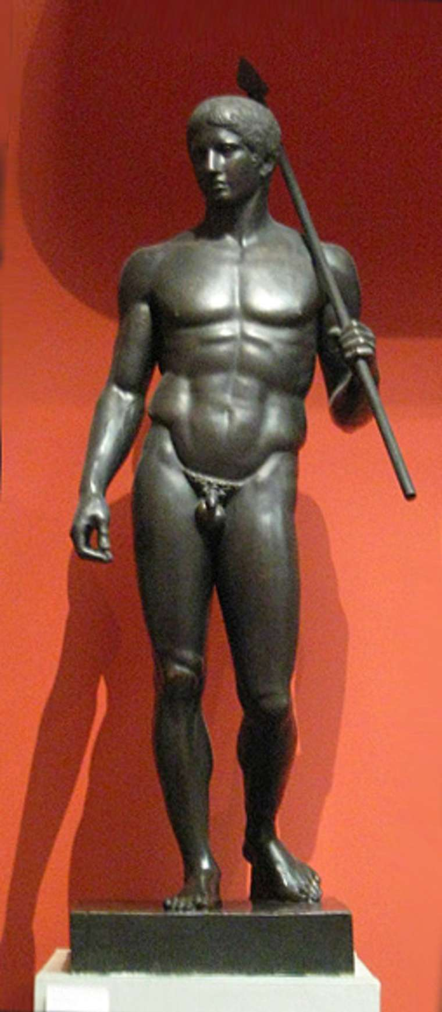
В эпоху Высокой классики очень активно существовала и развивалась круглая скульптура.
Скульптор Поликлет создает статую спартанского воина руководствуясь строгому соответствию вымереннывм математическим законам. В статуе явно виден патриархальный мир- победа мужского божества над женским.
Хадача скульптора создать статую находившуюся с одной стороны в состоянии покоя,с другой стороны готовыю в любой момент к активному движению. Мышцы напряжены и расположены строго симметрично.

Slide 10
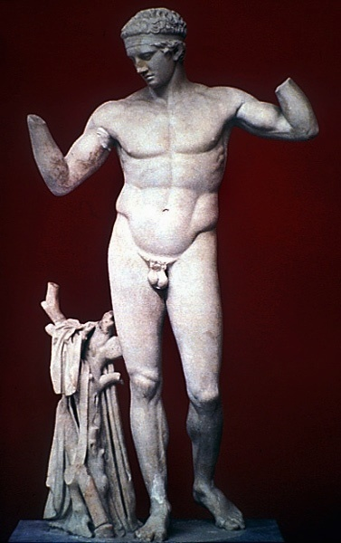
Скульптор Поликлет в статуе «Диадумен»при создании статуи отходит от строгих канонов в пользу природы- изображен реальный человек- воин, атлет Диадумен повязывающий лентой свою прическу. В статуе в брюшном поясе начинают сглаживаться

Slide 11
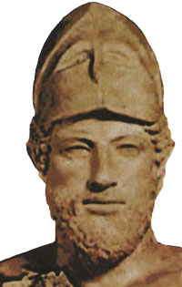
Портретное изображение Перикла является исключением из правил потому что в статуях греческих мастеров портрет как таковой не интересовал. В изображении передается возраст человека- борода, опущенные верхние веки, выступающие скулы.
Форма статуи- форма гермы- Гермес- вестник богов, который сопровождал умерших в царство Аиды.

Slide 12
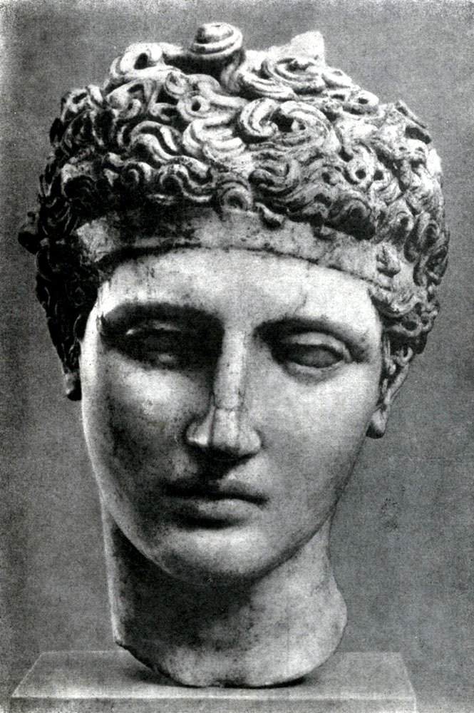
«Эфеб» Перикл
Голова подростка Эфеба участвующего в сражениях.

Slide 13
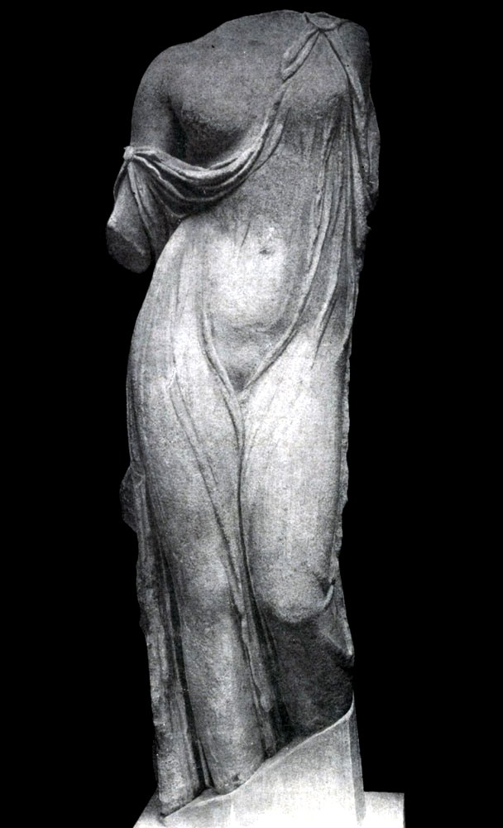
Алкмен «Афродита Урангия»
Драпировка становится все тоньше и все больше показывая тело

Slide 14
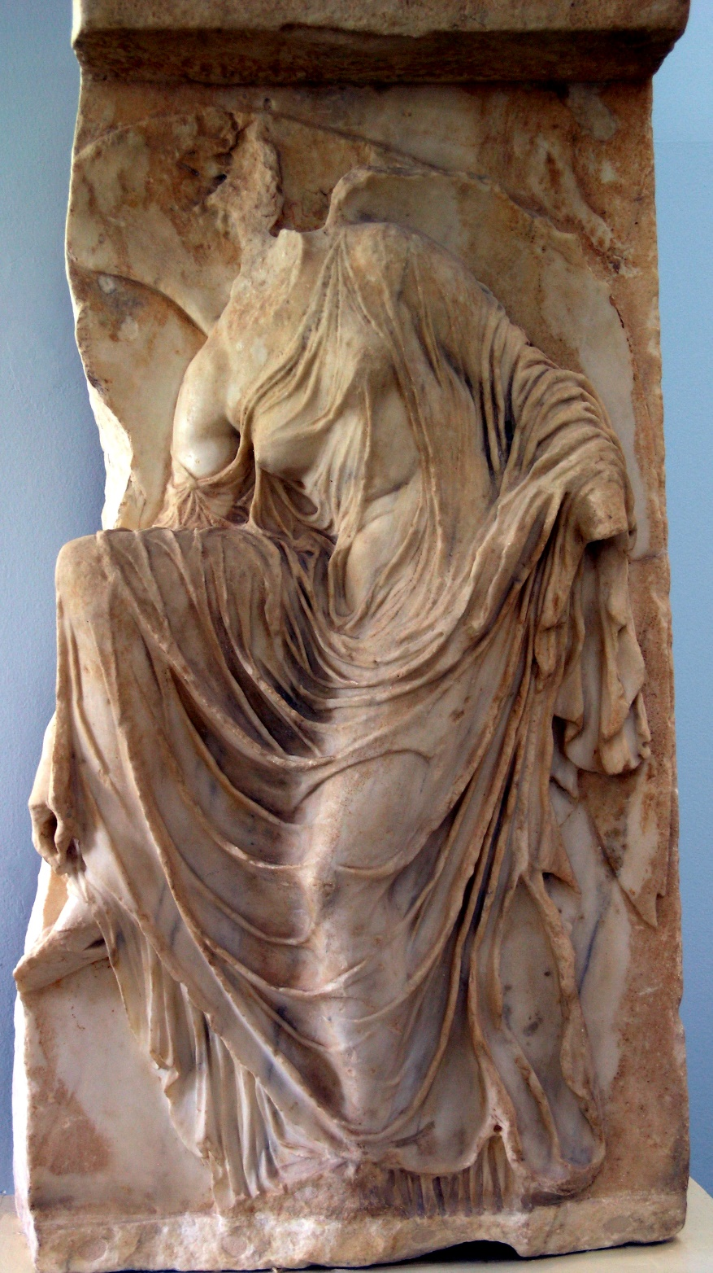
Рельеф Ника завязывающая сандалию.

